Slide 1
Грийди алгоритми

Slide 2
Какво е грийди?
Грийди алгоритъм е алгоритмична стратегия, при която на всяка стъпка се избира локално най-доброто възможно решение с надеждата, че чрез поредица от такива избори ще се достигне и глобално оптимално решение.
Не се преосмислят вече направени избори.*
Грийди алгоритмите често са ефективни по отношение на сложнoст и са лесни за имплементация.
По-рядко гарантират оптимално решение (за разлика от динамичното). Коректността им често трябва да се докаже.
В случаите, в които не постигат оптимално решение, то често е близко до най-доброто – съответно са доста практични.

Slide 3
Видове грийдита
Бележка: използваните термини и структури не са общоприети, а моя лична формулировка по темата.
Грийди алгоритмите могат да се разделят условно на 5 често срещани типа:
  Стандартно грийди
  Грийди разпределение
  Грийди в миналото
  Грийди в бъдещето
  Грийди сортиране

Slide 4
Стандартно грийди
Цяла задача
Структура на задачите:
Даден е обект, върху който трябва да се приложат някакъв брой еднакви операции. Целта е накрая някаква оценка за обекта или операциите (дефинирана в условието) да бъде минимизирана / максимизирана.
Структура на решенията:
Фокусираме се върху една операция и решаваме задачата само за нея (често това е тривиално). След това прилагаме същата логика за множество операции поотделно.
!
!
!
!
!
Серия от състояния на обекта
Серия от локални избори
!
!
!
!
!
Глобално решение

Slide 5
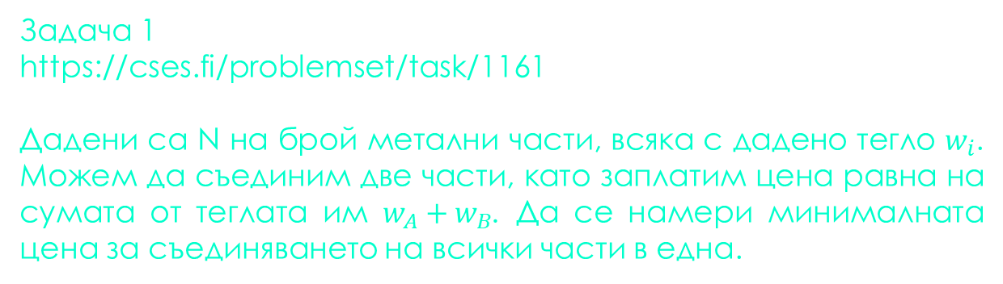
Задача 1
https://cses.fi/problemset/task/1161
Дадени са N на брой метални части, всяка с дадено тегло $w_{i}$. Можем да съединим две части, като заплатим цена равна на сумата от теглата им $w_{A}+w_{B}$. Да се намери минималната цена за съединяването на всички части в една.
Решение
Една операция: съединяване на две части
Ако трябва да направим само една операция е очевидно, че ще вземем частите с двете най-малки тегла. Повтаряйки същата логика многократно, получаваме грийди алгоритъм. За да намираме бързо най-малките части след всяко съединяване можем да ползваме приоритетна опашка.
Задачата намира приложение в Хъфман кодовете:
https://www.geeksforgeeks.org/dsa/huffman-coding-greedy-algo-3/

Slide 6
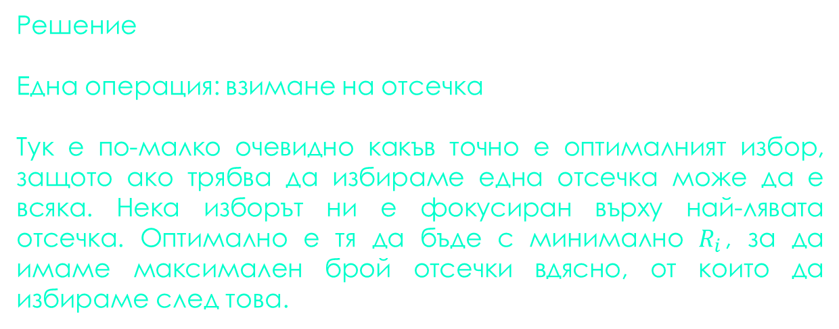
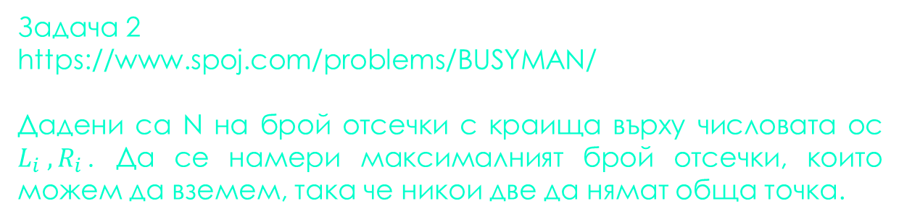
Задача 2
https://www.spoj.com/problems/BUSYMAN/
Дадени са N на брой отсечки с краища върху числовата ос $L_{i} , R_{i}$. Да се намери максималният брой отсечки, които можем да вземем, така че никои две да нямат обща точка.
Решение
Една операция: взимане на отсечка
Тук е по-малко очевидно какъв точно е оптималният избор, защото ако трябва да избираме една отсечка може да е всяка. Нека изборът ни е фокусиран върху най-лявата отсечка. Оптимално е тя да бъде с минимално $R_{i}$, за да имаме максимален брой отсечки вдясно, от които да избираме след това.

Slide 7
Задача 3 (shuffle пролетен СТИ 2021 група D)
Дадени са два низа от по N букви. С един ход можем да променим буква от първия низ на следващата в азбуката (Z става на A). Да се намери минималния брой ходове, с които двата низа могат да станат анаграми (можем да получим единия от другия само с разместване на буквите).
Решение
Ако за всяка буква от първия низ си набележим в коя буква от втория ще се превърне, ще получим анаграми. Сега искаме да минимизираме сумата от цените на превръщанията.
Една операция: свързване на буква от първия низ с буква от втория
Ако трябва да направим само една операция, можем за всяка буква да намерим най-близката, с която можем да я свържем, и да изберем най-евтиното свързване.
Оказва се, че реда, в който свързваме буквите няма значение. Така можем директно да свържем първата буква с най-близката й, след това втората и т.н.

Slide 8
Задача 4 (work ПТИ 2023 група А)
https://arena.olimpiici.com/api/public/problems/1955/pdf
Решение
Една операция: увеличаване на броя програмисти в даден проект с 1
Ако трябва да направим една операция, можем да сортираме с колко ще се увеличи продуктивността на всеки проект и да изберем най-голямата разлика.
Директна симулация изкарва 50т.

Slide 9
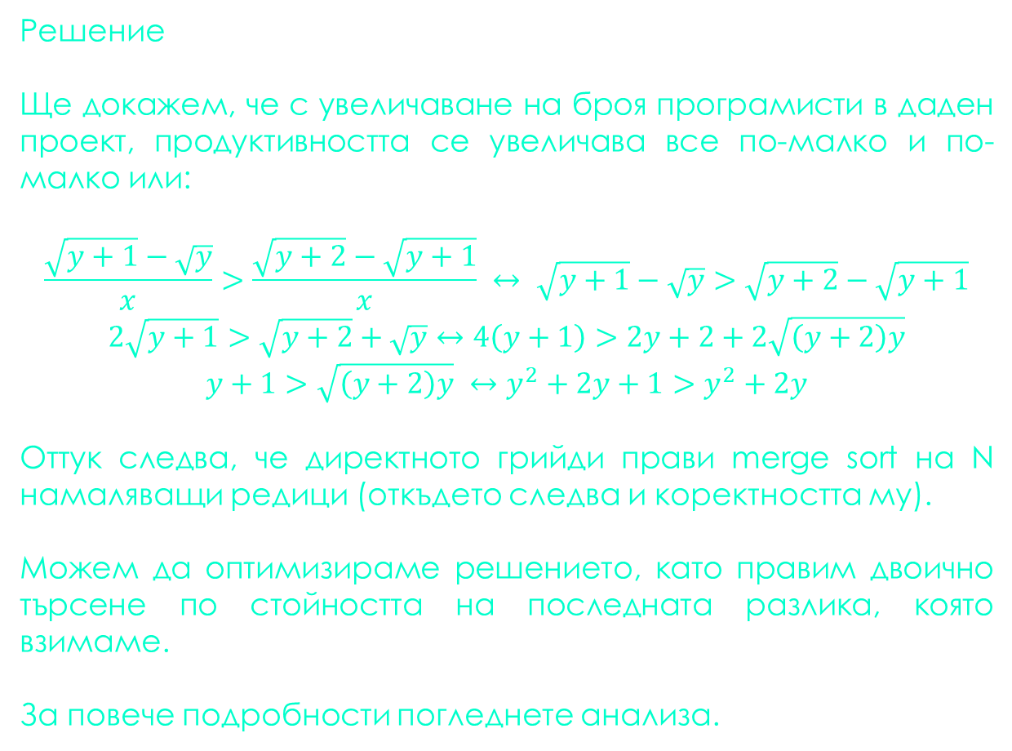
Задача 4 (work ПТИ 2023 група А)
https://arena.olimpiici.com/api/public/problems/1955/pdf
Решение
Ще докажем, че с увеличаване на броя програмисти в даден проект, продуктивността се увеличава все по-малко и по-малко или:
$$\frac{\sqrt{y+1}−\sqrt{y}}{x}>\frac{\sqrt{y+2}−\sqrt{y+1}}{x} ↔ \sqrt{y+1}−\sqrt{y}>\sqrt{y+2}−\sqrt{y+1}$$
$$2\sqrt{y+1}>\sqrt{y+2}+\sqrt{y}↔4\left(y+1\right)>2y+2+2\sqrt{\left(y+2\right)y}$$
$$y+1>\sqrt{\left(y+2\right)y} ↔y^{2}+2y+1>y^{2}+2y$$
Оттук следва, че директното грийди прави merge sort на N намаляващи редици (откъдето следва и коректността му).
Можем да оптимизираме решението, като правим двоично търсене по стойността на последната разлика, която взимаме.
За повече подробности погледнете анализа.

Slide 10
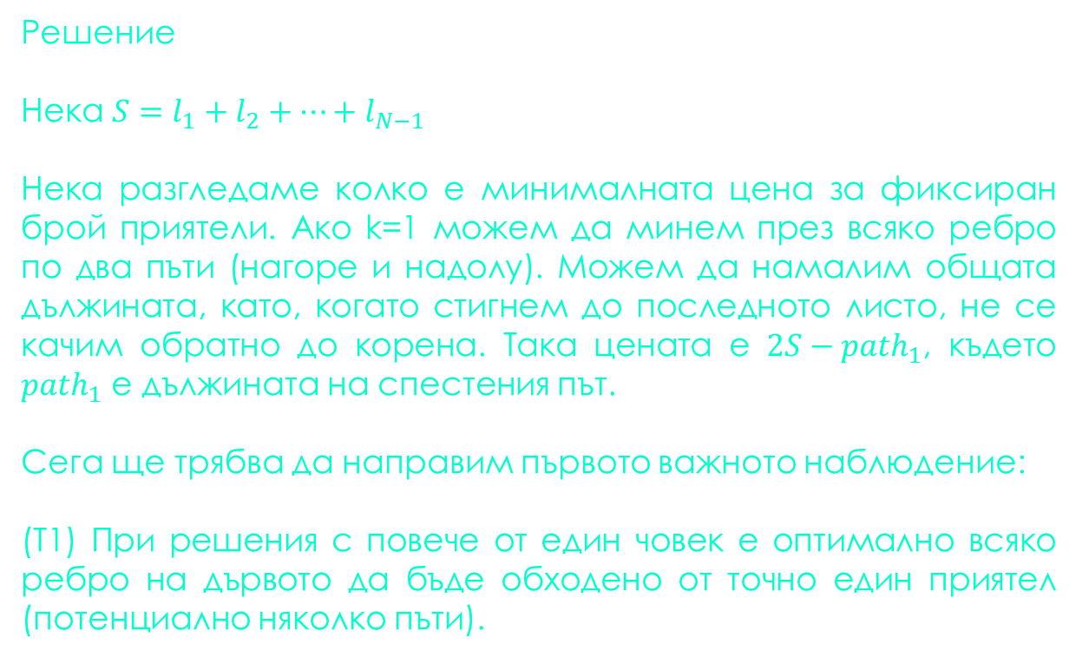
Задача 5 (tree НОИ 3 2024 група АВ)
https://arena.olimpiici.com/api/public/problems/2099/pdf
Решение
Нека $S=l_{1}+l_{2}+…+l_{N−1}$
Нека разгледаме колко е минималната цена за фиксиран брой приятели. Ако k=1 можем да минем през всяко ребро по два пъти (нагоре и надолу). Можем да намалим общата дължината, като, когато стигнем до последното листо, не се качим обратно до корена. Така цената е $2S−{path}_{1}$, където ${path}_{1}$ е дължината на спестения път.
Сега ще трябва да направим първото важното наблюдение:
(Т1) При решения с повече от един човек е оптимално всяко ребро на дървото да бъде обходено от точно един приятел (потенциално няколко пъти).

Slide 11
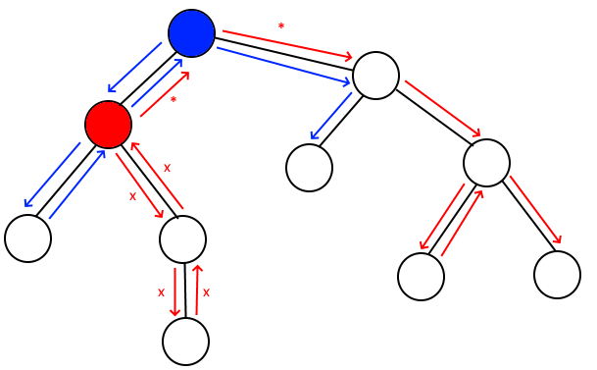
Доказателство на Т1
Да приемем, че съществува ребро, което е обходено от двама различни приятеля. Тогава пътищата им ще изглеждат по следния начин:
В синьо и червено са оцветени върховете, от които започват играчите. Техните пътища са означени със съответните стрелки. Можем да приемем, че червеният играч започва от връх посетен от синия (останалите случаи се свеждат до този).
Да видим, че показаното решение може да бъде подобрерно:
Оцветяваме червените ребра с х в синьо (те задължително ще са затворен маршрут).
Махаме червените ребра с *
Червеният играч обхожда само останалите червени ребра

Slide 12
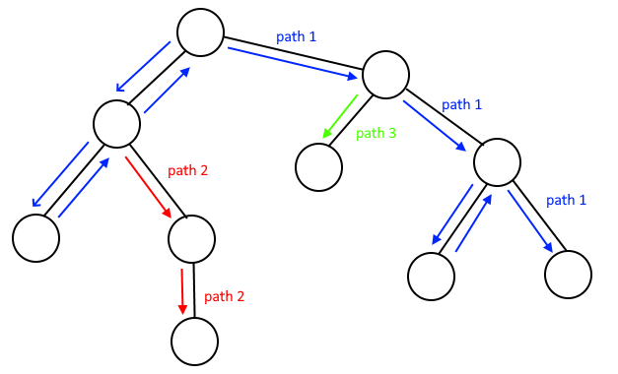
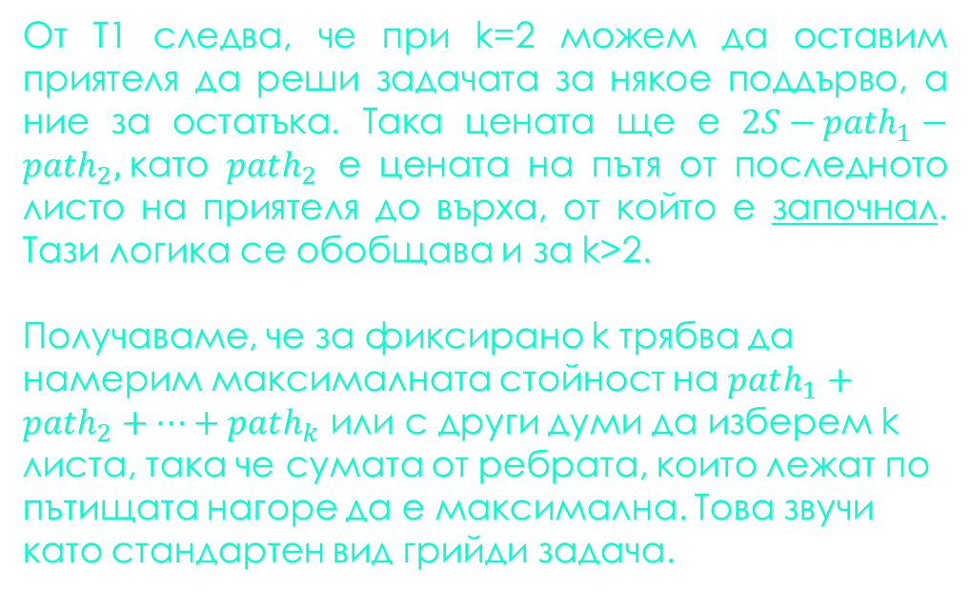
Решение
От Т1 следва, че при k=2 можем да оставим приятеля да реши задачата за някое поддърво, а ние за остатъка. Така цената ще е $2S−{path}_{1}−path_{2},$като $path_{2}$ е цената на пътя от последното листо на приятеля до върха, от който е започнал. Тази логика се обобщава и за k>2.
Получаваме, че за фиксирано k трябва да намерим максималната стойност на $path_{1}+path_{2}+…+path_{k}$ или с други думи да изберем k листа, така че сумата от ребрата, които лежат по пътищата нагоре да е максимална. Това звучи като стандартен вид грийди задача.
Подробно доказателство на предстоящето грийди може да видите тук:
https://math.stackexchange.com/questions/5055435/proving-a-greedy-algorithm-related-to-picking-leaves-in-a-tree

Slide 13
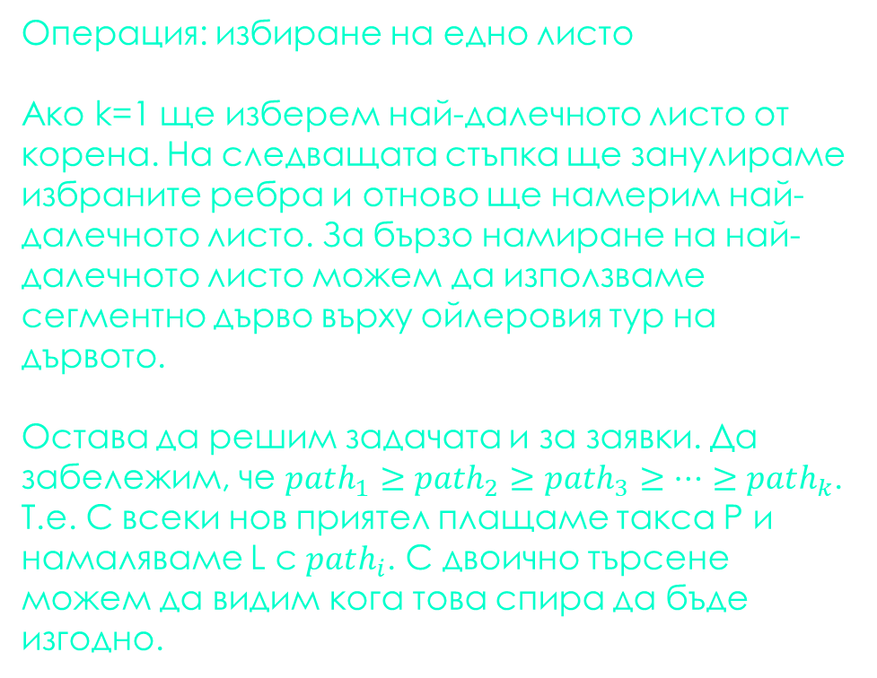
Решение
Операция: избиране на едно листо
Ако k=1 ще изберем най-далечното листо от корена. На следващата стъпка ще занулираме избраните ребра и отново ще намерим най-далечното листо. За бързо намиране на най-далечното листо можем да използваме сегментно дърво върху ойлеровия тур на дървото.
Остава да решим задачата и за заявки. Да забележим, че $path_{1}≥path_{2}≥path_{3}≥…≥path_{k}$. Т.е. С всеки нов приятел плащаме такса Р и намаляваме L с $path_{i}$. С двоично търсене можем да видим кога това спира да бъде изгодно.

Slide 14
Доказателства
За доказване на грийдита често се ползват два метода: greedy stays ahead и exchange argument.
Подробно за тях може прочетете тук:
https://web.stanford.edu/class/archive/cs/cs161/cs161.1138/handouts/120%20Guide%20to%20Greedy%20Algorithms.pdf
Накратко вторият метод (който ще използваме) прави следното:
Приемаме, че съществува оптимално решение, което в даден момент не прави грийди избор.
Правим малка размяна, така че при първата разлика да направим грийди избор, и разглеждаме как се променя решението – трябва да продължава да бъде оптимално.
Оттам следва, че ако съществува някакво оптимално решение, то съществува и не по-лошо решение, което да прави грийди избори.

Slide 15
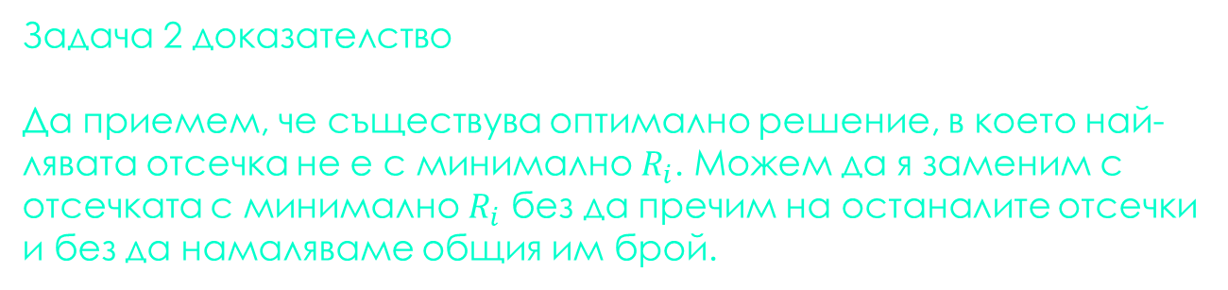
Задача 1 доказателство https://www.cs.utoronto.ca/~brudno/csc373w09/huffman.pdf
Задача 2 доказателство
Да приемем, че съществува оптимално решение, в което най-лявата отсечка не е с минимално $R_{i}$. Можем да я заменим с отсечката с минимално $R_{i}$ без да пречим на останалите отсечки и без да намаляваме общия им брой.
Задача 3 доказателство
Съществува буква, която се свързва с най-близката си.
Ако такава няма, можем да свържем всяка буква със следващата по-близка и да получим по-добро решение.
2) Редът на свързване няма значение
Нека сме свързали буквите в някакъв ред и съществува оптимално решение, в което дадена буква А е свързана с най-близката си В, а в нашето не е. Да разгледаме буквата свързана към В. Ако размени нейната съответна и тази на А ще получим решение, в което А е свързана с В, а цената е същата.

Slide 16
Грийди разпределение
Структура на задачите:
Дадени са обекти, които трябва да бъдат разпределени в групи. Често обектите и групите имат определени характеристики, които ограничават кой обект в коя група може да отиде.
Структура на решенията:
Разпределяме обектите (в подходящ ред) един по един в групите, като при няколко избора за група избираме тази група, която е най-”неподходяща“ за оставащите обекти.
Групи
Обекти
За зеления обект можем да изберем измежду зелената и синята група. Ще го сложим в зелената група, понеже синята е полезна за повече от останалите обекти

Slide 17
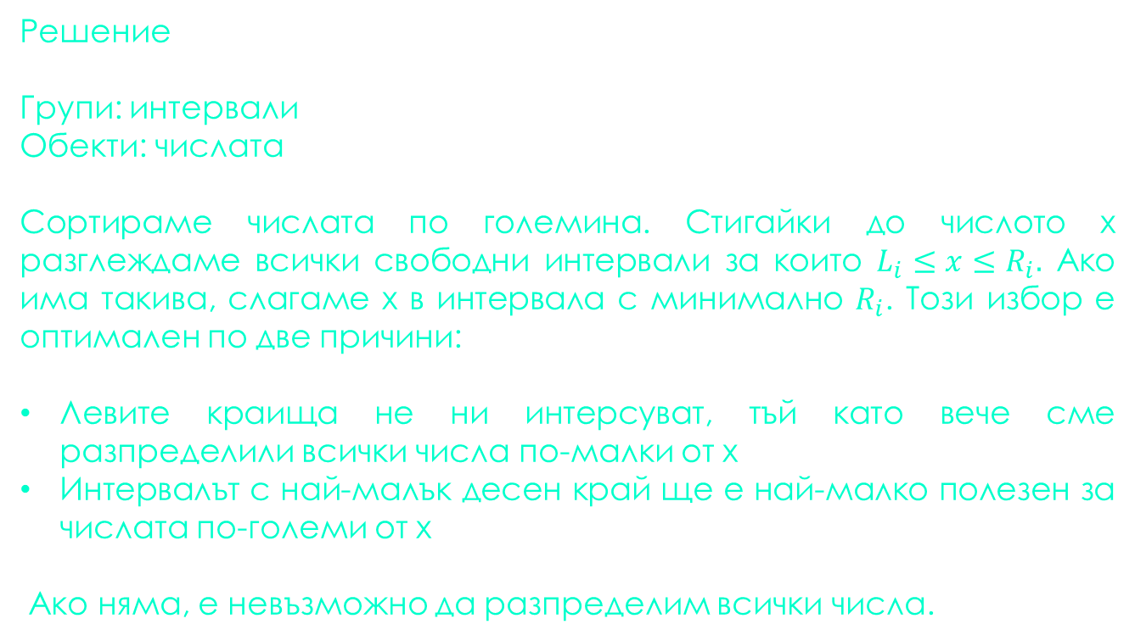

Задача 1
https://pesho.org/assignments/1235/tasks/2
Дадени са N на брой интервала $\left[L_{i},R_{i}\right]$ и M на брой числа $a_{i}$. Във всеки интервал можем да сложим най-много едно число. Можем да ли да разпределим всички числа?
Решение
Групи: интервали
Обекти: числата
Сортираме числата по големина. Стигайки до числото х разглеждаме всички свободни интервали за които $L_{i}≤x≤R_{i}.$ Ако има такива, слагаме х в интервала с минимално $R_{i}$. Този избор е оптимален по две причини:
Левите краища не ни интерсуват, тъй като вече сме разпределили всички числа по-малки от x
Интервалът с най-малък десен край ще е най-малко полезен за числата по-големи от x
Ако няма, е невъзможно да разпределим всички числа.

Slide 18
Задача 2 (waterfront EJOI 2021)
https://arena.olimpiici.com/api/public/problems/1824/pdf
Решение
Първоначална идея за грийди би могла да бъде да симулираме ден след ден и да режем най-високото дърво. Лесно се вижда обаче, че това не е вярно, понеже някои дървета може да растат много бързо.
Нека разглеждаме дърветата след всичките М дена и фиксираме максимална височина на дърво S с двоично търсене по отговора. Така за всяко дърво знаем точно колко разреза трябва да направим. Също така можем да изчислим кога най-рано можем да направим първия разрез, втория и т.н. като следим височината на дърво през дните и всеки път, в който е достатъчно високо, правим разрез (без да се съобразяваме с ограничето за деня от К разреза).
Така получаваме множество от разрези, които трябва да направим, като за всеки имаме ограничение – най-ранния ден, в който може да бъде направен.

Slide 19
Задача 2 (waterfront EJOI 2021)
https://arena.olimpiici.com/api/public/problems/1824/pdf
Решение
Сега да представим разрезите като обекти със стойност минималния ден, в който можем да ги направим, а дните като М*К групи, които приемат стойности от номера си до N. Така сведохме задачата до предишната. С това имаме решение за O( logS * N*M*log(M*K) ), ако имплементираме грийди частта с приоритетна опашка.
Подробен анализ и оптимизиране на грийди решението могат да бъдат намерени на:
https://cdn.sepi.ro/ejoi2021/Day_2_Editorial.pdf

Slide 20
Бонус
задачи
https://arena.olimpiici.com/#/catalog/801/problem/102116
https://oj.uz/problem/view/IOI16_railroad

Slide 21
Грийди в миналото
Структура на задачите:
Даден е обект, върху който трябва да се приложат някакъв брой еднакви операции. Целта е накрая оценка за обекта или операциите (дефинирана в условието) да бъде минимизирана / максимизирана.
Структура на решенията:
Разделяме задачата на подзадачи (подобно на динамично) и решаваме с грийди оптимално всяка от тях. При сливането им разглеждаме възможността да заменим някой от предишно направените ни избори с по-добър.
Серия от избори
1
2
3
4
Преосмисляне на предните избори

Slide 22
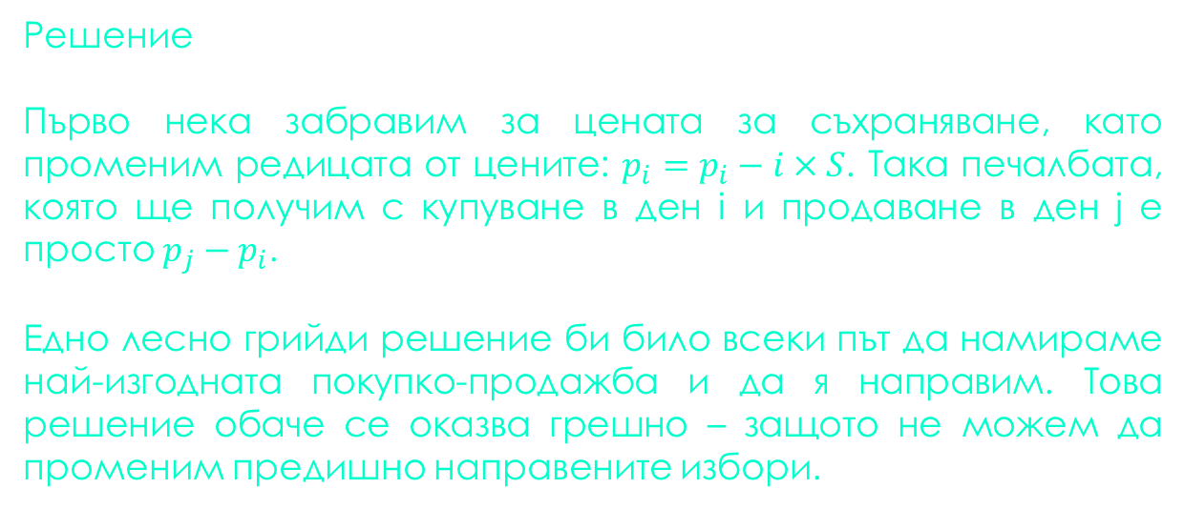
Задача 1 (oil НОИ 1 2022 група А)
https://arena.olimpiici.com/api/public/problems/1620/pdf
Решение
Първо нека забравим за цената за съхраняване, като променим редицата от цените: $p_{i}=p_{i}−i×S$. Така печалбата, която ще получим с купуване в ден i и продаване в ден j е просто $p_{j}−p_{i}$.
Едно лесно грийди решение би било всеки път да намираме най-изгодната покупко-продажба и да я направим. Това решение обаче се оказва грешно – защото не можем да променим предишно направените избори.

Slide 23
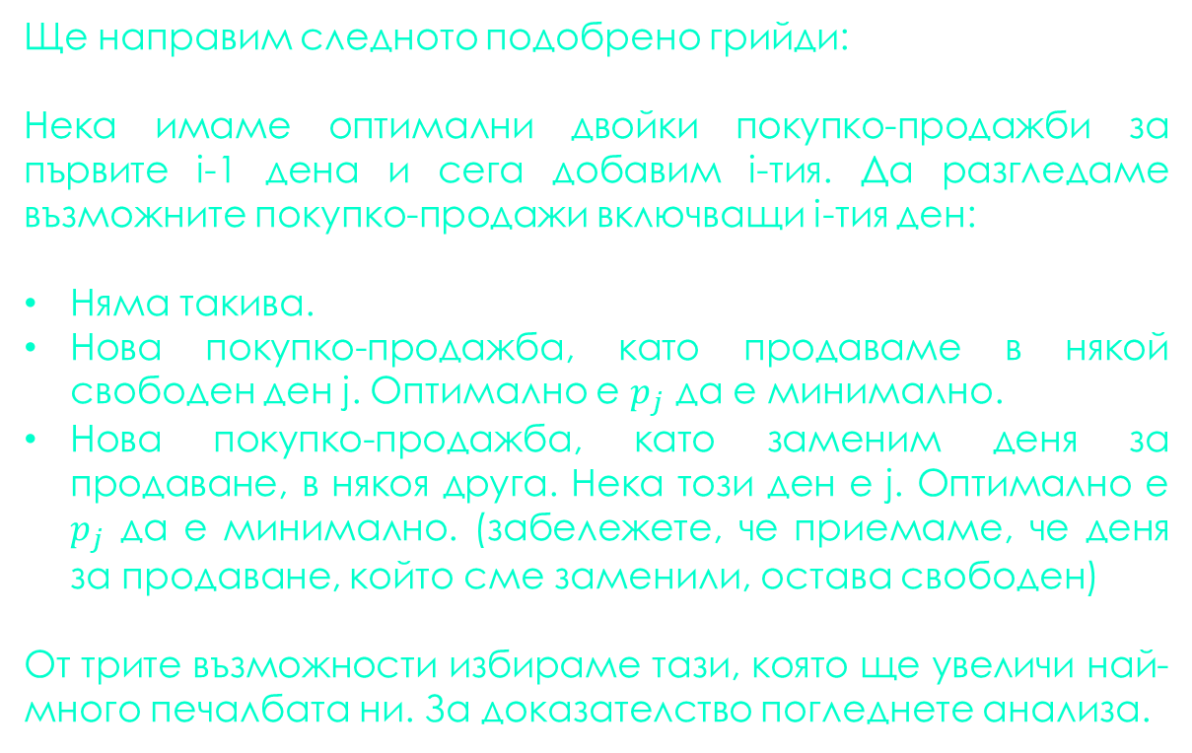
Задача 1 (oil НОИ 1 2022 група А)
https://arena.olimpiici.com/api/public/problems/1620/pdf
Ще направим следното подобрено грийди:
Нека имаме оптимални двойки покупко-продажби за първите i-1 дена и сега добавим i-тия. Да разгледаме възможните покупко-продажи включващи i-тия ден:
Няма такива.
Нова покупко-продажба, като продаваме в някой свободен ден j. Оптимално е $p_{j}$ да е минимално.
Нова покупко-продажба, като заменим деня за продаване, в някоя друга. Нека този ден е j. Оптимално е $p_{j}$ да е минимално. (забележете, че приемаме, че деня за продаване, който сме заменили, остава свободен)
От трите възможности избираме тази, която ще увеличи най-много печалбата ни. За доказателство погледнете анализа.

Slide 24
Бонус
задачи
https://arena.olimpiici.com/#/catalog/871/problem/102358
https://arena.olimpiici.com/#/catalog/643/problem/101616
https://arena.olimpiici.com/#/catalog/666/problem/101677
https://oj.uz/problem/view/JOI18_candies
https://oj.uz/problem/view/IOI24_tree

Slide 25
Грийди в бъдещето
Структура на задачите:
Искаме да намерим решение, което е лексикографски най-малкото.
Структура на решенията:
Имаме алгоритъм, който проверява дали съществува някакво решение. На всяка стъпка пробваме с възможно най-малкия избор и проверяваме дали остатъка от задачата има решение с готовия алгоритъм. Ако има, продължаваме, иначе пробваме със следващия избор по ред.
Текущи избори в лексикографски ред
Фиксиран префикс на решението
1
2
3
4
5
X
X
O
Проверка за решения в остатъка

Slide 26
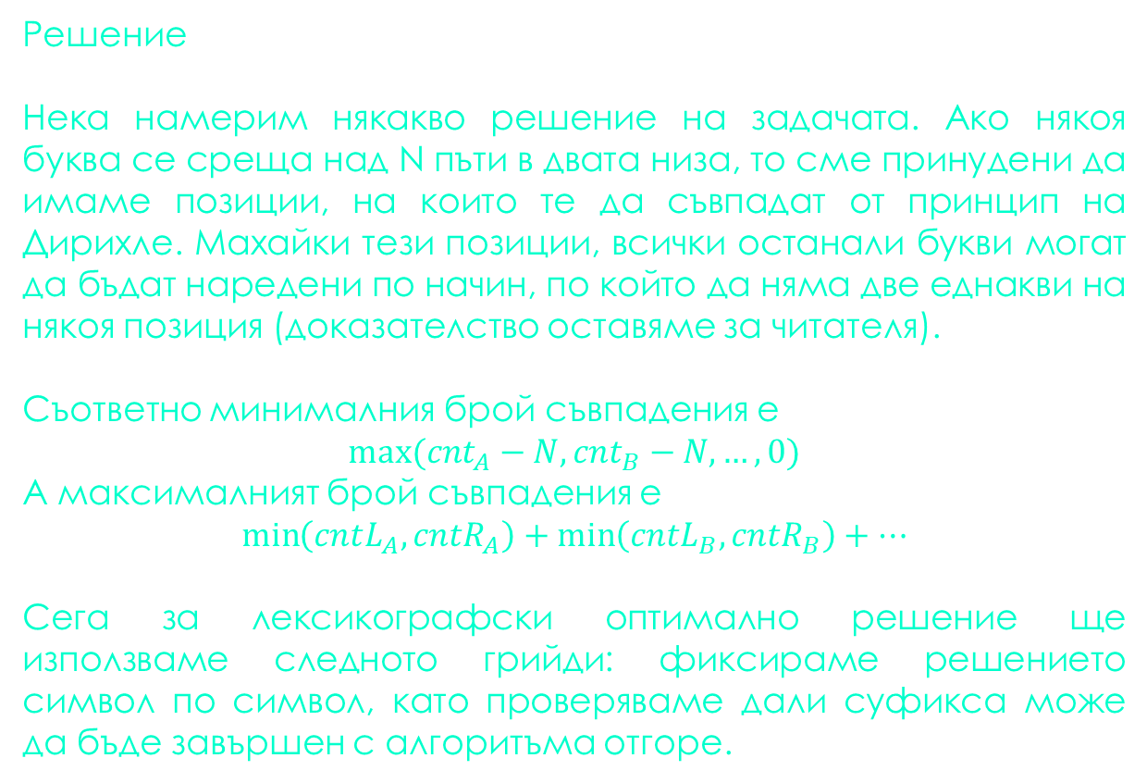
Задача 1 (vip Варненска подготовка 2022) https://infos.infosbg.com/schools/Camp/2022
Решение
Нека намерим някакво решение на задачата. Ако някоя буква се среща над N пъти в двата низа, то сме принудени да имаме позиции, на които те да съвпадат от принцип на Дирихле. Махайки тези позиции, всички останали букви могат да бъдат наредени по начин, по който да няма две еднакви на някоя позиция (доказателство оставяме за читателя).
Съответно минималния брой съвпадения е
$$max⁡(cnt_{A}−N,cnt_{B}−N,…,0)$$
А максималният брой съвпадения е
$$\min\left(cntL_{A},cntR_{A}\right)+\min\left(cntL_{B},cn{tR}_{B}\right)+…$$
Сега за лексикографски оптимално решение ще използваме следното грийди: фиксираме решението символ по символ, като проверяваме дали суфикса може да бъде завършен с алгоритъма отгоре.

Slide 27
Бонус
задачи
https://oj.uz/problem/view/JOI21_event2

Slide 28
Грийди сорт
Структура на задачите:
Търси се оптимална подредба на обекти.
Структура на решенията:
Решаваме задачата за N=2. Така получаваме оператор за сравнение на два обекта (както при някакъв custom sort). При N>2 прилагаме сортиране с намерения оператор.
Доказателства:
Нужно е да са изпълнени две неща:
Exchange argument, когато разменим два съседни обекта на грийди принципа
Оператора да е консистентен (ако А<В и В<С, то А<С)
1
2
Подредба с цена A
2
1
Подредба с цена B

Slide 29
Задача 1
Дадени са N на брой низа. Искаме да ги слепим, така че да получим лексикографски минимален низ.
Решение
При N=2 е достатъчно да проверим коя от двете подредби е по-оптимална. В общия случай сортираме спрямо критерия:
bool cmp(string A,string B){
return A+B < B+A;
}

Slide 30
Задача 2 (schedule ПТИ 2021 група В)
https://arena.olimpiici.com/#/catalog/599/problem/101481
Решение
Нека имаме 2 детайла с параметри A1,B1 и A2,B2.
Ако детайл 1 е преди детайл 2 то времето за чакане е:
А1+max(B1,A2)+B2
А наобратно:
B1+max(B2,A1)+A2
Така получаваме оператор:
bool cmp(det X,det Y){
return X.A + max(X.B,Y.A) + Y.B < Y.A + max(Y.B,X.A) + X.B;
}

Slide 31
Задача 3 (queue Контрола 3 2022 група GK)
https://arena.olimpiici.com/api/public/problems/1805/pdf
Решение за N=K
Нека имаме 2 клиента с параметри W1,T1 и W2,T2.
Ако клиент 1 е преди клиент 2 то времето за чакане е:
max(W1,W2+T1)
А наобратно:
max(W2,W1+T2)
Избираме реда, в който времето е по-малко.

Slide 32
Бонус
задачи
https://arena.olimpiici.com/#/catalog/666/problem/101677
https://oj.uz/problem/view/IOI25_festival

Slide 33
Грийди в
мултивселената
Aко ви е интересно какво е „грийди в мултивселената“ по-известно като beam search и как е полезно в маратонски задачи може да погледнете тук:
https://www.geeksforgeeks.org/machine-learning/introduction-to-beam-search-algorithm/

Slide 34
Благодаря за вниманието!

